Slide 1
স্বাগতম
সিনিয়র শিক্ষক, মেহের আটি হযরত নুরুদ্দিন শাহ(রঃ) দাখিল মাদ্রাসা, পটিয়া, চট্টগ্রাম।

Slide 2
একটি ভিডিও দেখি

Slide 3
পাঠ পরিচিতি
শ্রেণিঃ ৮ম
বিষয়ঃ গণিত
অধ্যায়ঃ একাদশ (তথ্য ও উপাত্ত)
বিষয়বস্তুঃ পাইচিত্র
সময়ঃ ৫০ মিনিট
তারিখঃ ১৫০/১০/২০১৬

Slide 4
এই পাঠ শেষে শিক্ষার্থীরা.........
১
পাইচিত্র কি তা বলতে পারবে ।
২
পাইচিত্র বা বৃত্তলেখ আঁকতে পারবে ।

Slide 5
পাইচিত্র একটি লেখচিত্র। অনেক সময় সংগৃহীত পরিসংখ্যান কয়েকটি উপাদানের সমষ্টি দ্বারা গঠিত হয় অথবা একে কয়েকটি শ্রেনিতে ভাগ করা হয়।এ সকল ভাগ কে একটি বৃত্তের অভ্যন্তরে বিভিন্ন অংশে প্রকাশ করলে যে লেখচিত্র পাওয়া যায় তাই পাইচিত্র।
পাইচিত্র কে বৃত্তলেখ ও বলা হয়।
আমরা জানি, বৃত্তের কেন্দ্রে সৃষ্ট কোণের পরিমাণ ৩৬০^{০} ।
কোন পরিসংখ্যান ৩৬০^{০} এর অংশ হিসেবে উপস্থাপিত হলে তা হবে পাইচিত্র।

Slide 6
একক কাজ
পাইচিত্র বলতে কি বুঝ লিখ।

Slide 7
কোনো এক বছরে দুর্ঘটনাজনিত কারণে সংঘটিত মৃত্যুর সারণি নিচে দেওয়া হলো। একটি পাইচিত্র আঁক।
দুর্ঘটনা | বাস | ট্রাক | কার | নৌযান | মোট
মৃতের সংখ্যা | ৪৫০ | ৩৫০ | ২৫০ | ১৫০ | ১২০০
মোট মৃতের সংখ্যা ১২০০
১২০০ জনের জন্য কোণ = ৩৬০^{০}
১ জনের জন্য কোণ =$\frac{৩৬০০}{১২০০}$

Slide 8
বাস দুর্ঘটনায় মৃত ৪৫০ জনের জন্য কোণ=$\frac{৩৬০০ ×৪৫০}{১২০০ }$
=১৩৫^{০}
ট্রাক দুর্ঘটনায় মৃত ৩৫০ জনের জন্য কোণ =$\frac{৩৬০০×৩৫০}{১২০০}$
= ১০৫^{০}
কার দুর্ঘটনায় মৃত ২৫০ জনের জন্য কোণ = $\frac{৩৬০০ ×২৫০ }{১২০০}$
= ৭৫^{০}
নৌযান দুর্ঘটনায় মৃত ১৫০ জনের জন্য কোণ = $\frac{৩৬০০ × ১৫০}{১২০০}$
= ৪৫^{০}

Slide 9
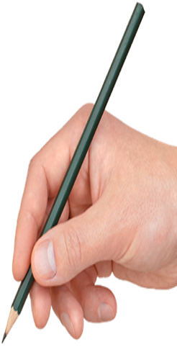
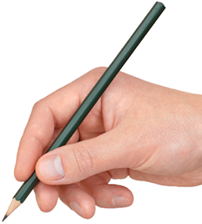
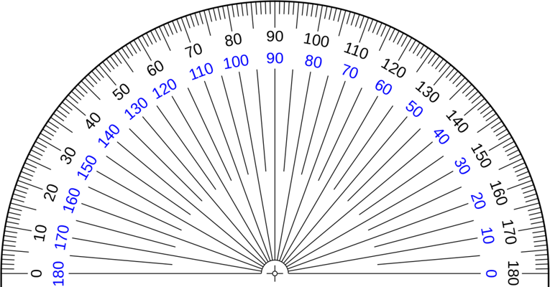
বাস ১৩৫^{০}
ট্রাক ১০৫^{০}
কার ৭৫^{০}
নৌযান ৪৫^{০}

Slide 10
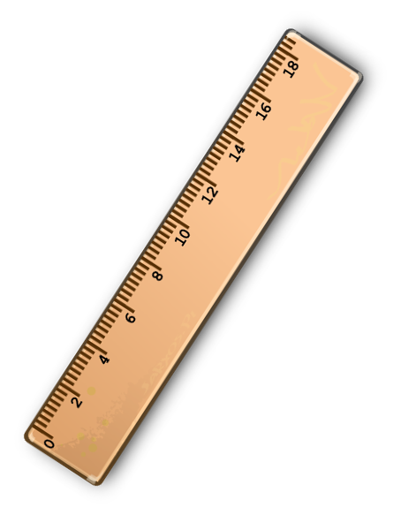
কার ৭৫^{০}
নৌযান ৪৫^{০}
বাস ১৩৫^{০}
ট্রাক ১০৫^{০}

Slide 11
জোড়ায় কাজ
বাংলাদেশ ক্রিকেট দলের ৫ জন খেলোয়াড়ের রান করার পরিসংখ্যান নিচে দেওয়া হলো।প্রদত্ত উপাত্তের ডিগ্রী পরিমাপ কর।
নাম | সাকিব | তামিম | নাসির | মুশফিক | সৌম্য
সংগৃহীত রান | ৪০ | ৫০ | ২৫ | ৩০ | ৩৫

Slide 12
বাড়ীর কাজ
নিচের সারণিতে ২০০ জন শিক্ষার্থীর পছন্দের ফল দেখানো হলো।প্রদত্ত উপাত্তের পাইচিত্র আঁক।
ফল | আম | কাঁঠাল | লিচু | আম
শিক্ষার্থীর সংখ্যা | ৭০ | ৩০ | ৮০ | ২০

Slide 13
মূল্যায়ন
১।পাইচিত্র বলতে কি বুঝ ?
২। বৃত্তের কেন্দ্রে উৎপন্ন কোণের পরিমান কত?
৩।পাইচিত্রের অপর নাম কি?

Slide 14
ধন্যবাদ

